Slide 1
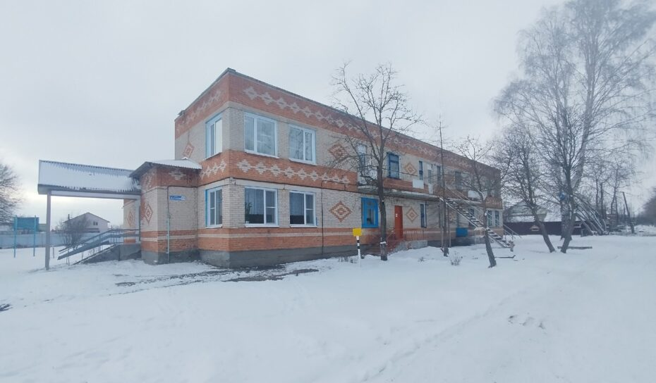
МБОУ Сокольниковская СОШ

Slide 2
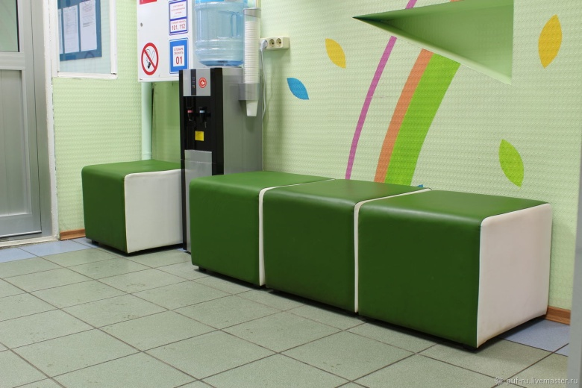
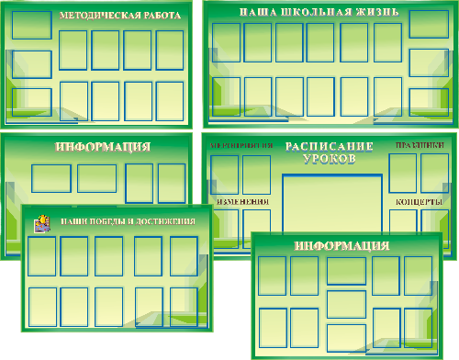
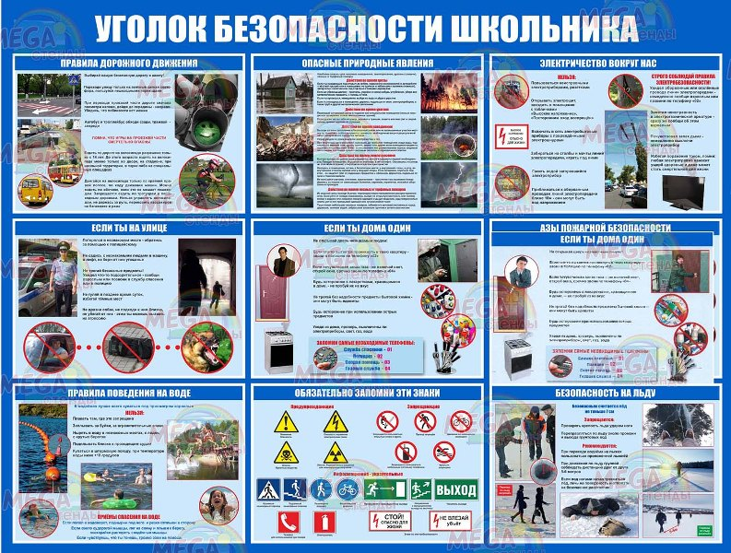
ХОЛЛ
При входе в здание школы располагается небольшой холл с местами для ожидания. Предполагается также разместить здесь информационные стенды по антитеррористической и пожарной безопасности, содержащие телефоны экстренных служб, схемы эвакуаций, важные объявления для родителей.

Slide 3
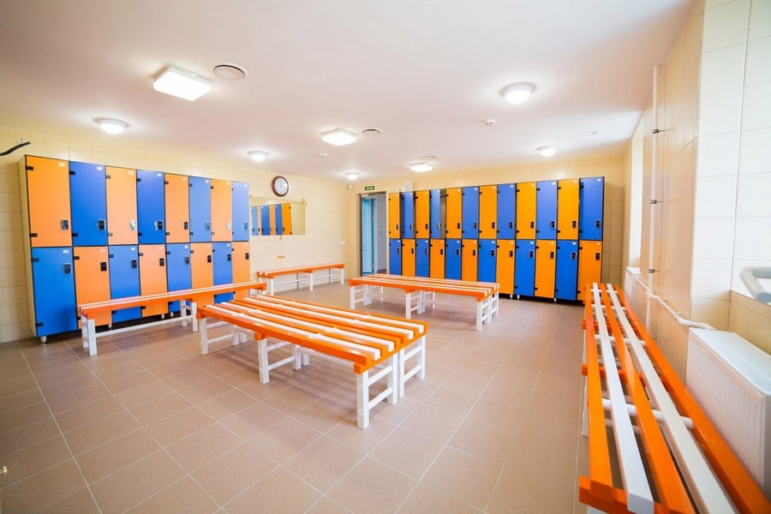
Гардероб

Slide 4
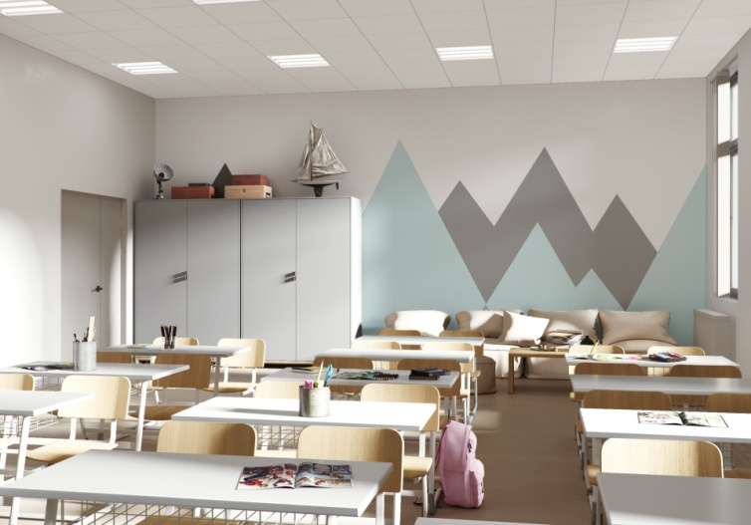
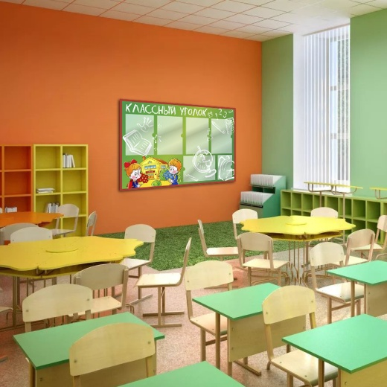
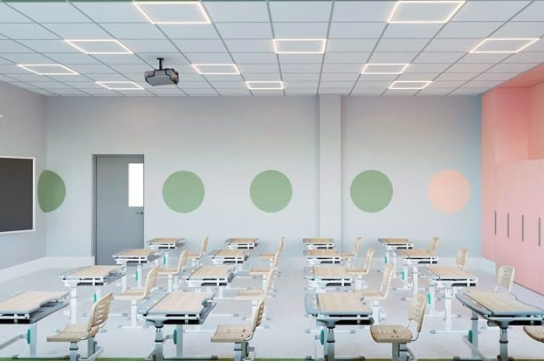
Классы
Основной принцип оформления – умеренность. Декоративные элементы не должны отвлекать внимание школьников от содержания урока. Использование умеренно ярких, пастельных тонов и отсутствие слишком мелких, резких деталей не будет перенапрягать зрение учеников.

Slide 5
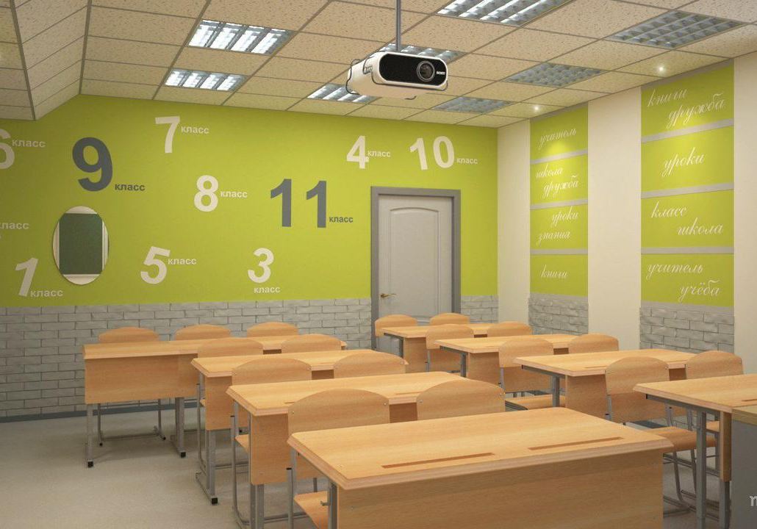
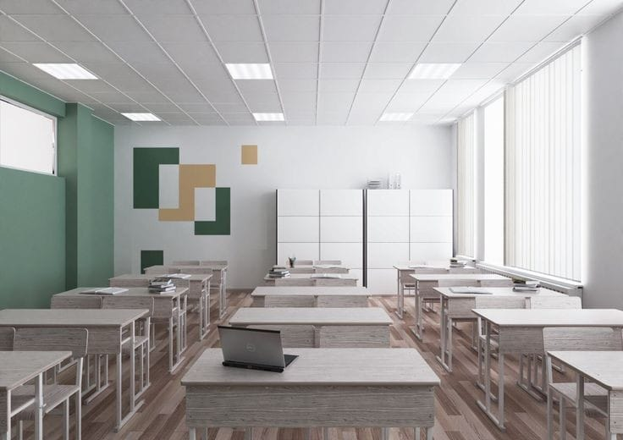
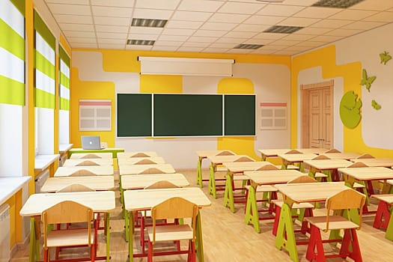
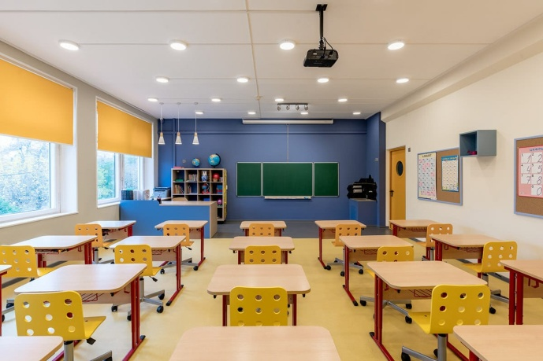
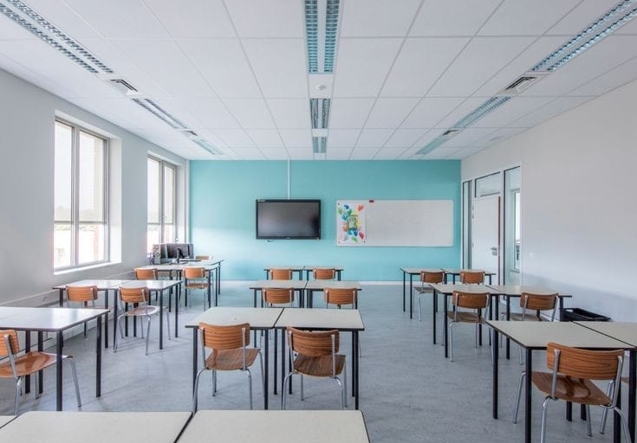
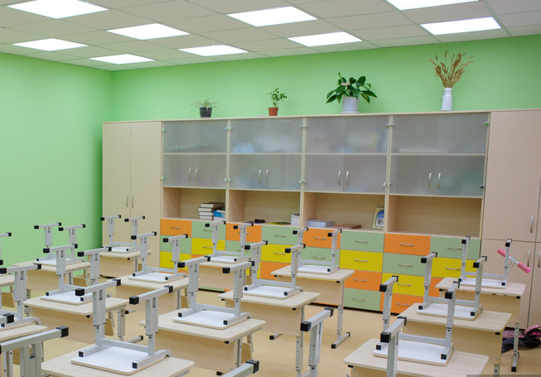

Slide 6
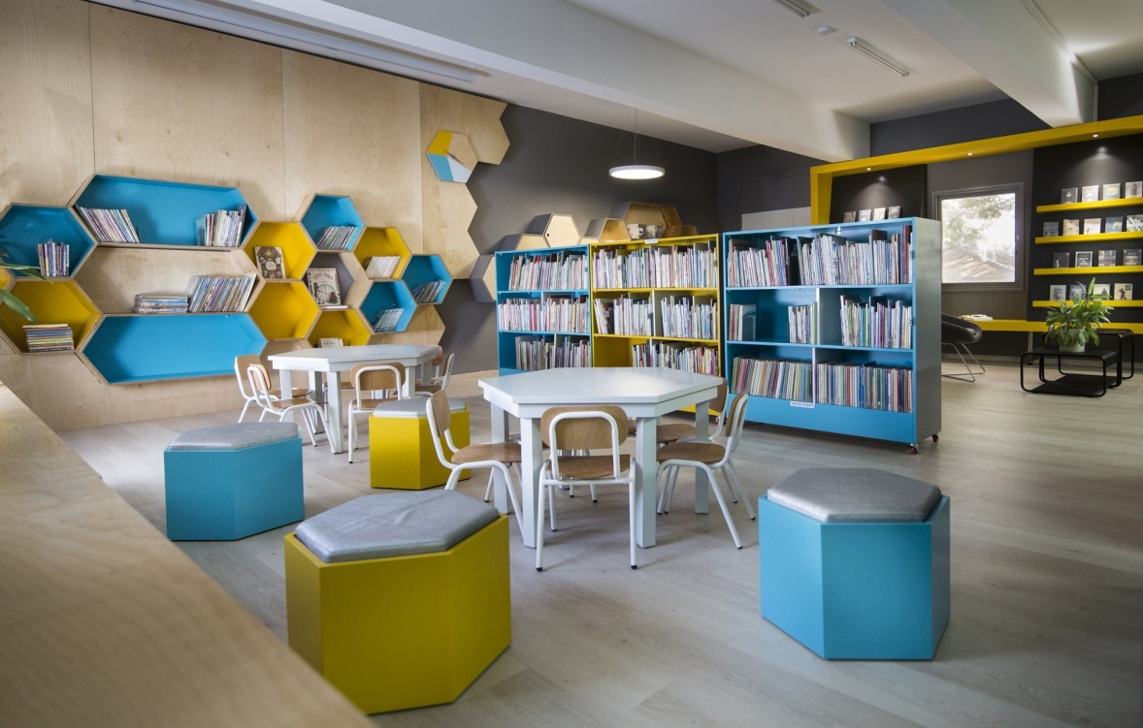
Библиотека
Модель информационно-библиотечного пространства, которая должна объединять в себе разноуровневые информационные ресурсы - от бумажных до виртуальных, представлена двумя зонами: зона младшего школьника «Читай-городок», медиазона.

Slide 7
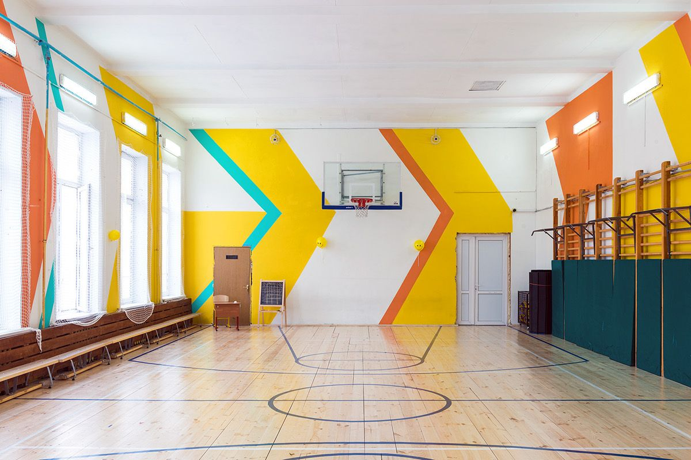
Спортзал

Slide 8
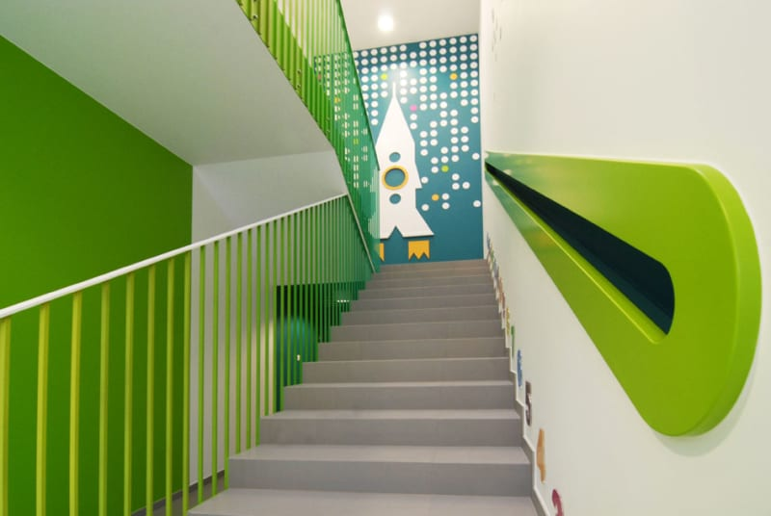
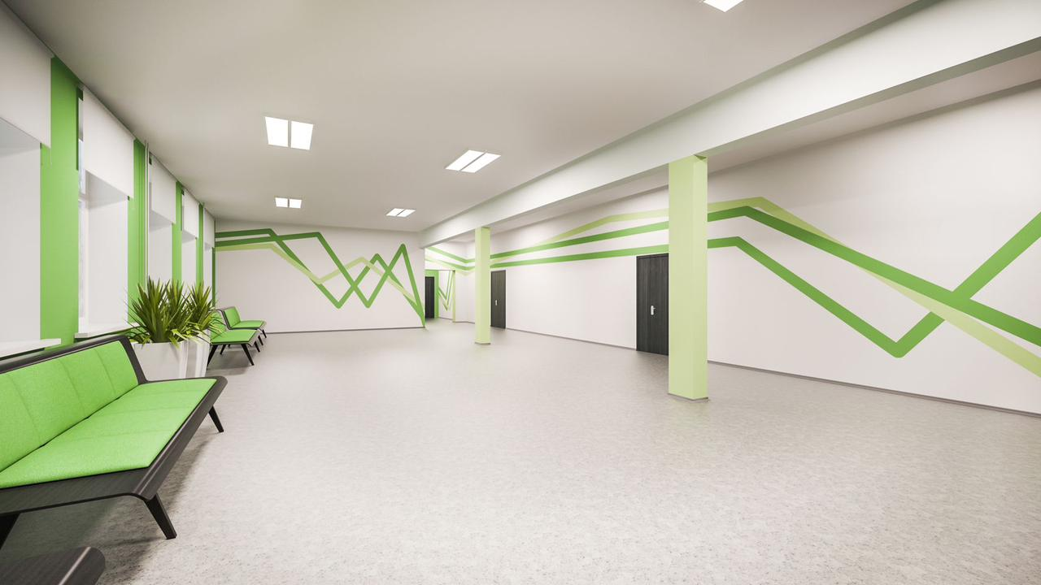
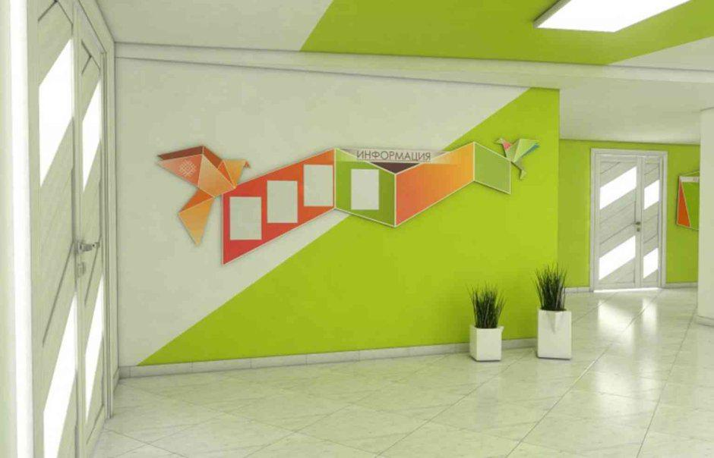
Коридоры, лестничные пролеты
Младшие школьники быстро устают от уроков, для смены обстановки они выходят в коридор. Очень важно, чтобы в коридоре была создана атмосфера для отдыха. Этого можно достичь теплыми оттенками.
Мы принимали во внимание безопасность, удобство, красоту.

Slide 9

Библиотека

Slide 10
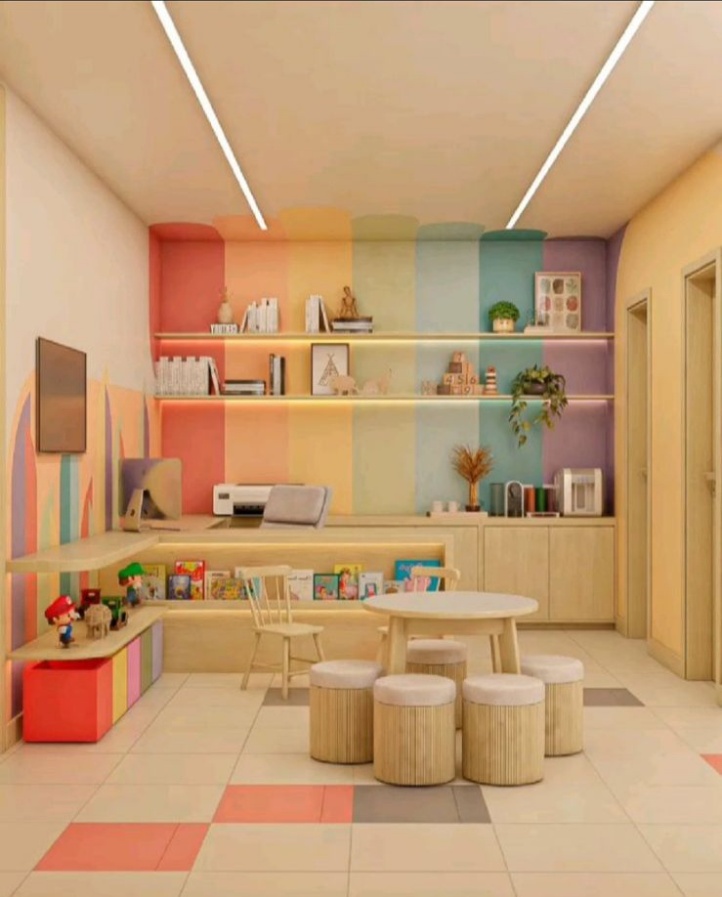
Кабинет дефектолога, логопеда
В кабинете будет создана предметная среда с корригирующим, развивающим и оздоравливающим компонентами, систематизировано научно-методическое сопровождение образовательного процесса.

